Slide 1
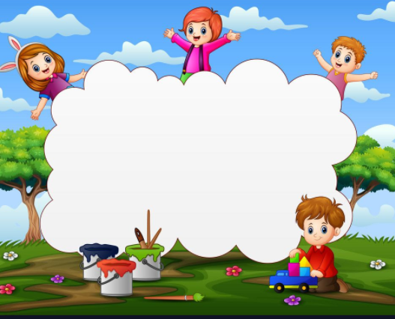
HỌC BÀI HÁT:GÀ GÁY
Dân ca Cống ( Lai Châu )
Lời mới: Huy Trân

Slide 2

Đôi nét về nhạc sĩ Huy Trân
Nhạc sỹ Huy Trân tên thật là Trần Huy Trân, sinh ngày 9/6/1936 tại Nam Định.
Ông đã từng công tác tại Viện Âm nhạc (1960 - 1980) và Đài PTTH Hà Nội (1980 - 1996)
Tham gia các hội: Hội Nhạc sỹ VN, Hội Văn nghệ dân gian VN, Hội Âm nhạc Hà Nội
Phần thưởng: Huân chương chống Mỹ cứu nước hạng 2, Huy chương Vì thế hệ trẻ, Huy chương Chiến sỹ văn hóa, Huy chương Vì sự nghiệp truyền hình
Sáng tác nhiều ca khúc cho thiếu nhi: Bầu trời này, mặt đất này (Lời thơ Diệp Minh Tuyền) giải A trong nước, giải quốc tế năm 1979, Xôn xao mùa xuân, Bài hát gửi anh chiến sỹ Trường Sa, Trồng cây ơn Bác, Hãy giữ cho em bầu trời xanh...

Slide 3
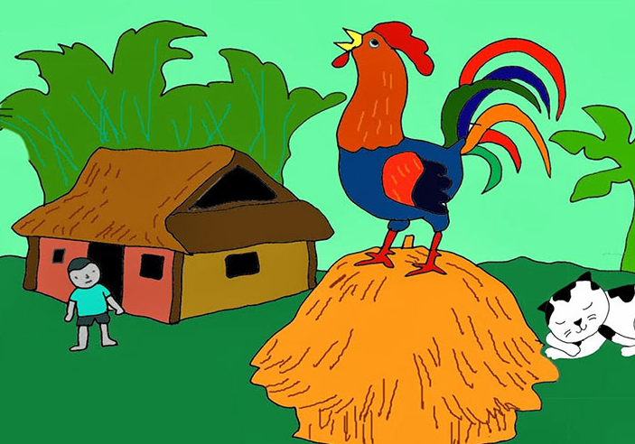


Slide 4
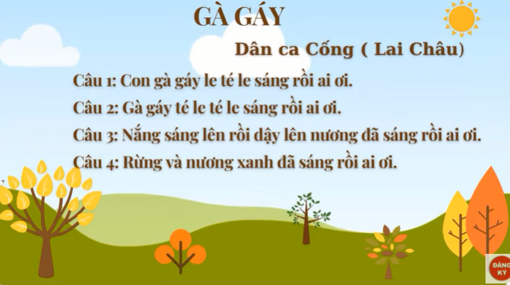

Slide 5
